Slide 1
KiVa-tapaaminen nro 2
30.9.2021
Melina Aremaa Pedagoginen informaatikko Lohjan kaupunginkirjasto
Tytti Leijavuori & Susanne Malkamäki varhaiskasvatuksen erityisopettaja & varhaiskasvatuksen opettaja

Slide 2
KiVa:n tehtävänkuva
lukemaan innostaminen ja lukemisen edistäminen omassa yksikössä
osallistuminen säännöllisiin (etä)tapaamisiin muutaman kerran vuodessa (kirjaston pedagoginen informaatikko kutsuu koolle)
tapaamisissa saadun informaation jakaminen omissa yksiköissä
oman talon kirjallisuuskokoelmien ylläpitäminen
yhteyshenkilö kirjaston ja oman talon välillä (jakaa esim. kirjastosta tullutta infoa oman talon sisällä)

Slide 3
KiVa-tapaamiset 2021-2022
Lohjan varhaiskasvatuksen kirjallisuusvastaava (=KiVa)
To 30.9.2021
To 25.11.2021
To 20.1.2022
To 31.3.2022
Toiminnan jatkuminen tulevaisuudessa!

Slide 4
Tapaamisissa omat teemat ja lopussa kirjavinkkejä
Teemoja:
perheiden lukemaan innostaminen
sanataide
oppimisympäristö (lukuympäristö)
tunnekasvatus lastenkirjallisuuden avulla
monikielinen - ja kulttuurinen kirjallisuuskasvatus
valmisteltu lukuhetki
kirjalähtöinen toiminta

Slide 5
Päivän teema
Miten varhaiskasvatuksessa voi tukea perheissä lukemista ja innostaa huoltajia lukemaan
Mitäs vasu:ssa sanotaan?
Miksi perheissä lukeminen on tärkeää?

Slide 6
Lohjan varhaiskasvatussuunnitelma Oppimisen alueet: ”Kielten rikas maailma” s. 53: Lohjalla kirjastot tarjoavat laajan yhteistyömahdollisuuden koko kaupungin alueella. Lasten huoltajia kannustetaan hyödyntämään kirjastojen palveluita sekä lukemaan lapsilleen. Varhaiskasvatuksessa luetaan lapsille päivittäin hyödyntäen Lohjan kaupunginkirjaston monipuolisia aineistoja ja palveluita. Peruslukutaito on tärkein monilukutaidon osa-alueista ja sen kehittymistä voidaan tukea varhaiskasvatuksessa mm. lukemalla ääneen, selailemalla kirjoja, käymällä kirjastossa, antamalla lasten tehdä itse kirjavalintoja. Näin lapset kiinnostuvat kirjoista ja lukemisesta. Varhaiskasvatusyksiköt käyttävät säännöllisesti kirjastoa, myös yhdessä lasten kanssa. Kirjasto voi toimia lasten töiden näyttelytilana ja siellä voi tutustua taidenäyttelyihin. Lapset voivat osallistua satutunneille ja muihin tapahtumiin sekä lainata myös muuta kuin kirjallisuutta kuten e-kirjoja, äänikirjoja, lehtiä, musiikkia, elokuvia, pelejä. Nämä kaikki tukevat monilukutaitoa. Kirjaston ja varhaiskasvatuksen yhteistyötavat on kirjattu Kirjaston, koulun ja varhaiskasvatuksen yhteistyösuunnitelma "Kirjastopolkua pitkin” -suunnitelmaan.

Slide 7
Miksi perheissä lukeminen on tärkeää?
Karvin alkumittaus (Kansallisen koulutuksen arviointikeskus) 2020
millaisin taidoin 1. luokan oppilaat aloittavat koulutiensä
osallistui perusotoksessa 7770 oppilasta eri puolilta Suomea
arvioitiin matematiikkaan ja äidinkieleen ja kirjallisuuteen liittyviä taitoja
Tuloksissa:
Vahvimmin osaamisen kanssa korreloi lukemisharrastus, joka kattoi sen, että lapsi lukee itse tai hänelle luetaan ääneen. Huoltajakyselyn perusteella lukeminen näyttäytyi erityisesti korkeasti koulutettujen huoltajien perheiden harrastuksena.
Lapsen varhaiskasvatuspoluilla ei ollut suoraa yhteyttä lähtötasoon.
https://karvi.fi/app/uploads/2020/08/KARVI_Alkumittaus.pdf

Slide 8
Lukukeskus 10 faktaa lukemisesta 2020
https://lukukeskus.fi/10-faktaa-lukemisesta-2020/
Fakta 2: Tieto varhaislukemisen hyödyistä vaikuttaa perheiden lukutottumuksiin
Perheiden lukutottumuksiin vaikuttaa:

Slide 9
Fakta 3: Lapselle lukeminen voi antaa lähes vuoden etumatkan koulupolulle
On huolestuttavaa, että lukemisen ja lukutaidon eriarvoistuminen näkyy jo varhaislapsuudessa.
Laadukas varhaiskasvatus voi tasata eri lähtökohdista tulevien lasten oppimismahdollisuuksia
Vain puolessa Suomen päiväkodeista toteutuu varhaiskasvatussuunnitelman mukainen päivittäinen ääneen lukeminen.
Lukeminen voi tasoittaa sosioekonomisesta taustasta syntyviä osaamiseroja. Jotta jokaisella lapsella olisi tasa-arvoinen mahdollisuus lukea, tulisi resursseja suunnata perheiden lukuharrastuksen tukemiseen ja kiinnittää erityisesti huomiota matalammin koulutettuihin huoltajiin.

Slide 10
Valtakunnallisia toimenpiteitä lukuinnon ja –taidon lisäämiseksi
Miljoonia euroja hankkeille, jotka tukevat lasten ja nuorten lukemista, mm. ”Lukulahja lapselle” –kirjakassin jakaminen neuvoloiden kautta (meillä Lohjalla myös meneillään kolme lukemisenedistämishanketta)
2020 alkuvuodesta perustettu Seinäjoen kirjaston ErTe (opetus- ja kulttuuriministeriön myöntämä valtakunnallinen erityistehtävä lasten ja nuorten lukemisen ja lukutaidon edistämisen tukemiseksi kirjastoissa)
Kansallinen lukutaitostrategia tulossa!
lausuntokierros meneillään nyt 15.10. saakka, valmis marraskuussa 2021
Tavoitteena lukutaitoiset kansalaiset, visio: suomi maailman lukutaitoisin maa vuonna 2030
https://lukuliike.fi/kansallinen-lukutaitostrategia-2030/

Slide 11
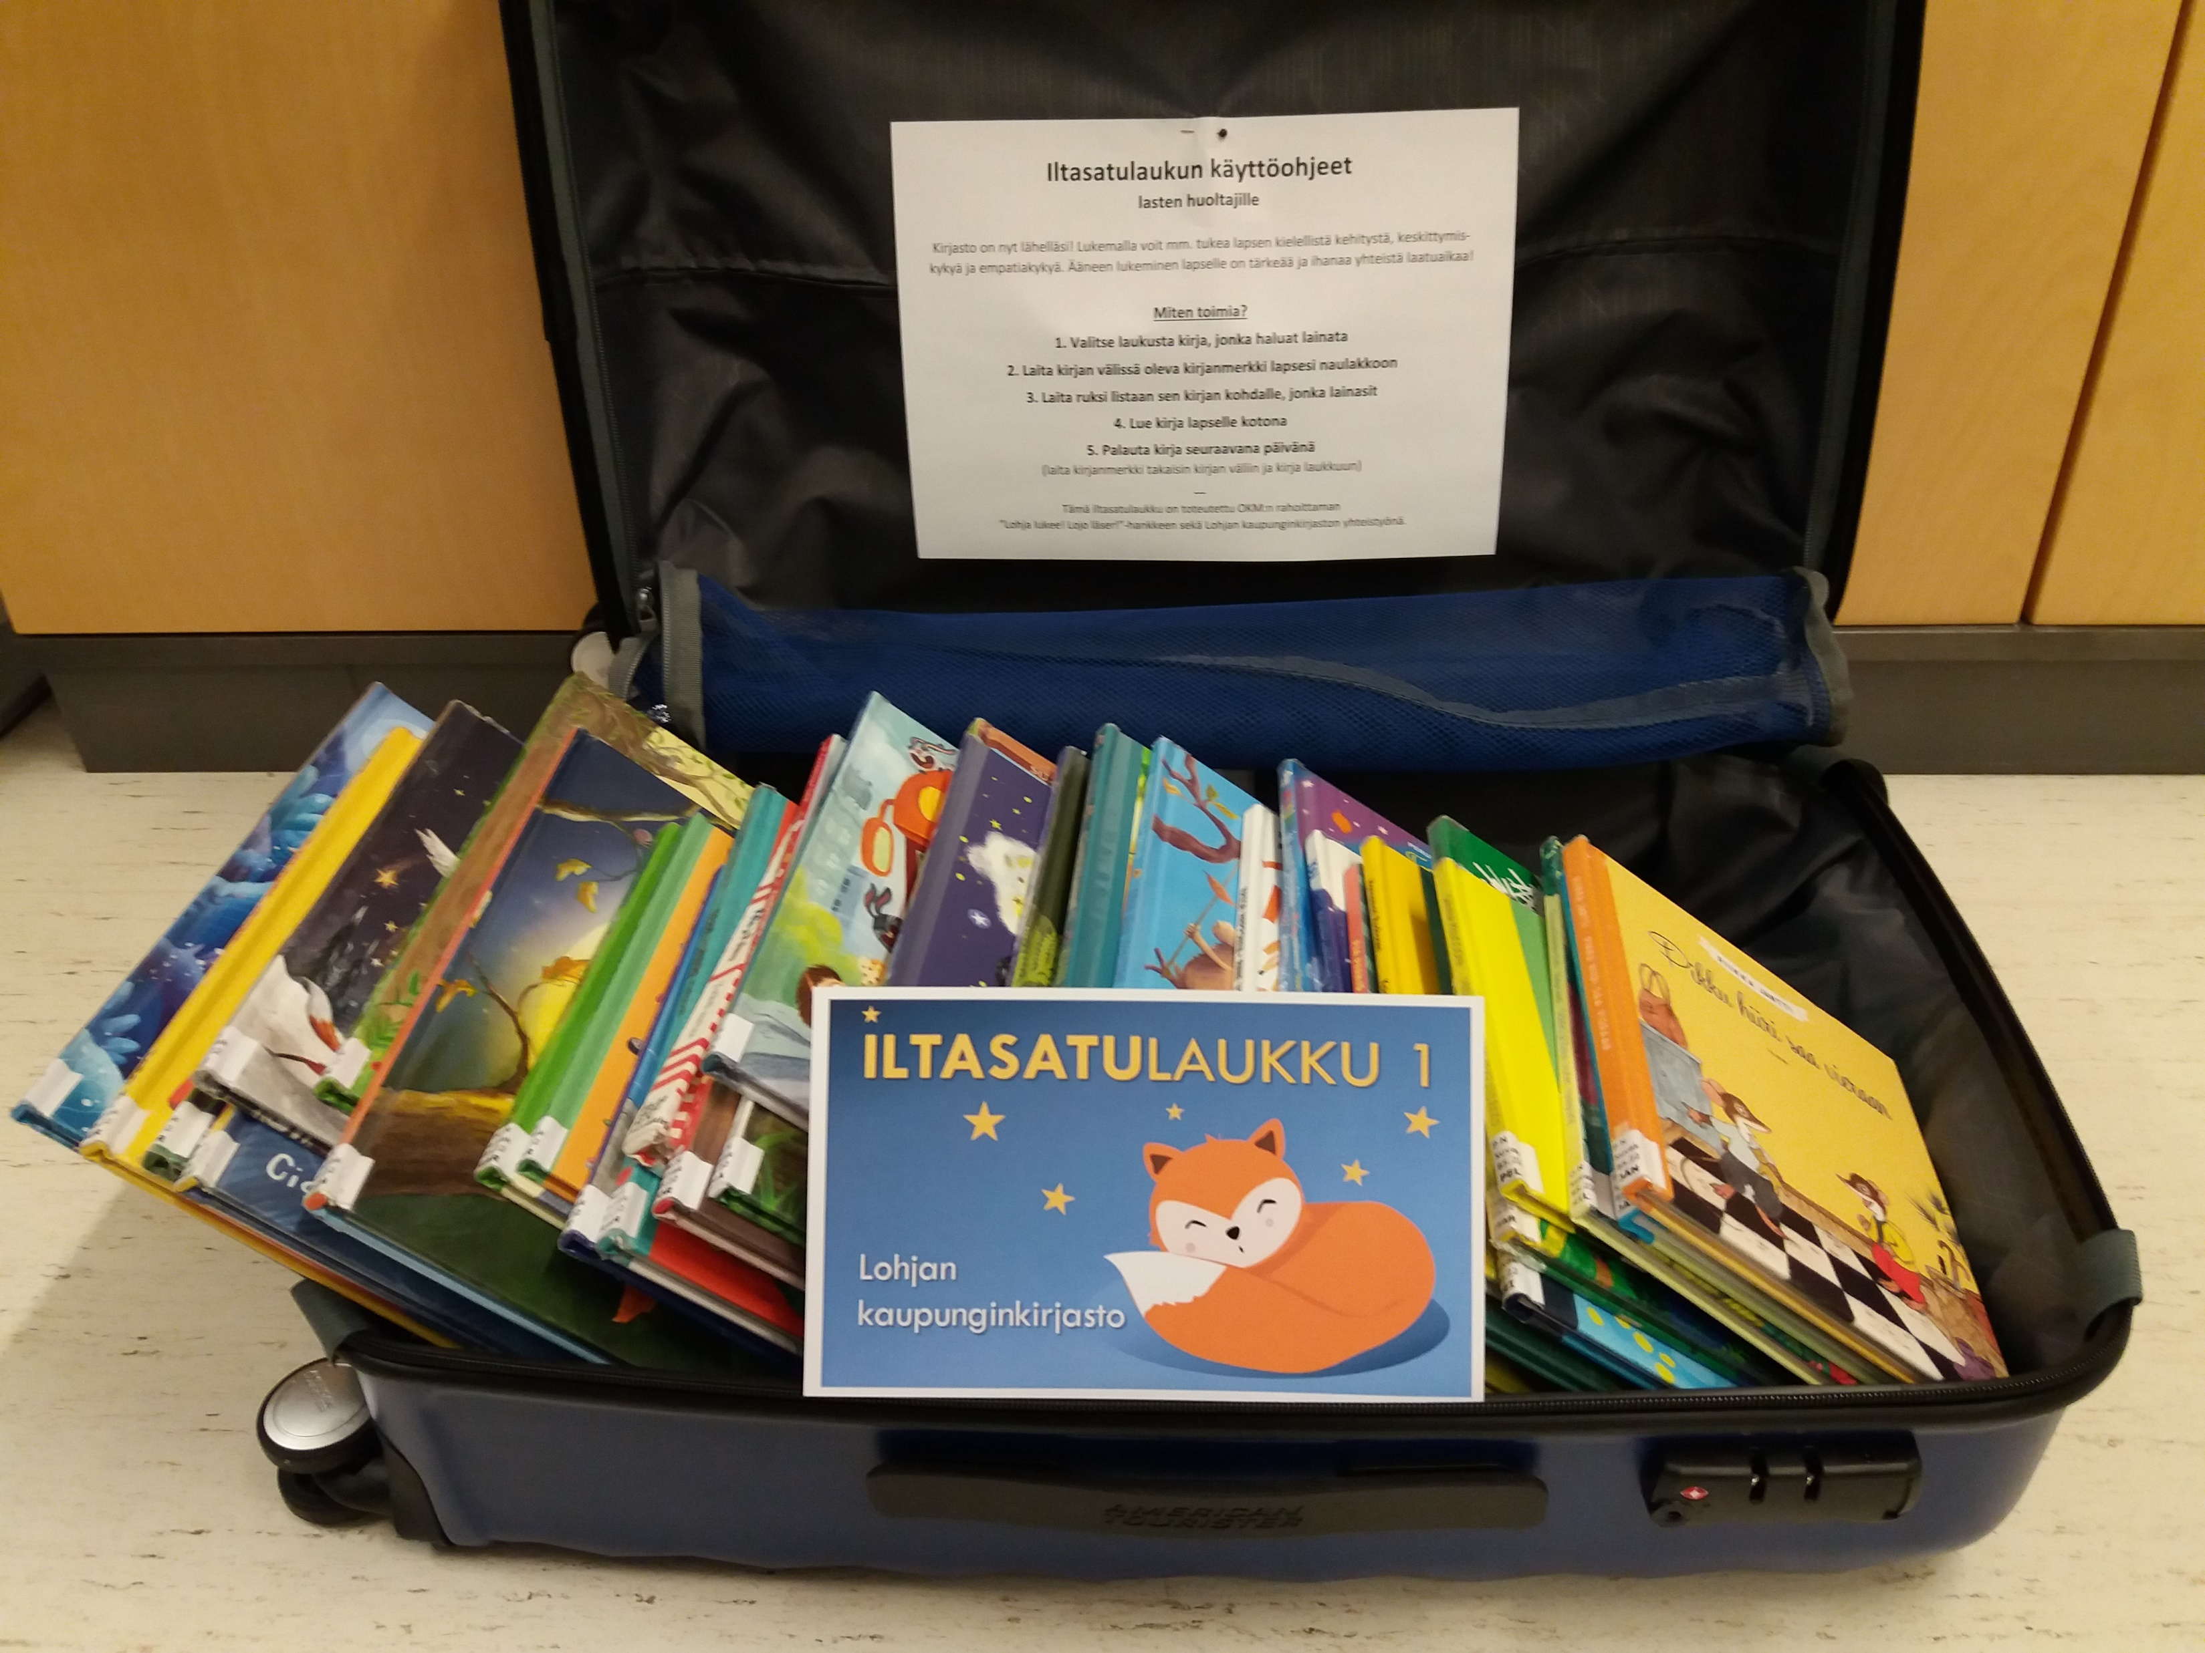
Miten tukea perheissä lukemista?
Iltasatulaukku 3-5-vuotiaiden ryhmiin (valmis lähtemään lainaan lokakuussa)
Videot vauvoille ja taaperoille lukemisesta: https://peda.net/lohja/lohja-lukee/vl/videot

Slide 12
Miten tukea perheissä lukemista jatkuu…
Taapero tykkää tarinoista -esite
jaetaan 2-vuotiaiden huoltajille vasu-keskusteluissa
Lukki-kirjastojen tuleva satudiplomi alle kouluikäisille
tavoite saada valmiiksi alkuvuoteen 2022
esittelyssä LaNuPe-messuilla 13. – 14.10. (etänä)
Monikielisen kirjaston palvelut https://lukki.finna.fi/Content/monikielinen_kirjasto

Slide 13
Miten tukea perheissä lukemista jatkuu…
Lukutoukka / kirjavinkkaus
Kerro huoltajalle mistä kirjasta lapsi on pitänyt
Jaa tietoa lukemisen hyödyistä
Lue lapselle –sivustolta esite: https://luelapselle.fi/esitteet-eri-kielilla/
Hyppy tarinoihin –sivusto: https://sites.utu.fi/iki-taru/perhelukeminen/hyppy-tarinoihin-kirjanen/
Lukutehtävä kotiin (kaikille oma kirja, sama kirja kiertää)
Oman kirjan päivä (lapsen valitsema, äidin/vaarin… lempilastenkirja)
Vanhempainillassa kirjallisuuskasvatus esillä ja puheena
Huoltajille tapahtumia kirjastossa
Tarinapolku koko perheelle (joulu – tai kevätjuhla)
300 minuutin lukuhaaste, voi muokata itse varhaiskasvatukseen sopivaksi: https://www.ouka.fi/oulu/kirjastoreitti/300-minuutin-lukuhaaste

Slide 14
Kirjastopolkua pitkin – kirjaston, koulun ja varhaiskasvatuksen yhteistyösuunnitelma
valmistui marraskuussa 2017
vasu:n ja opetussuunnitelmien täydentävä asiakirja
päivitetään 2 vuoden välein tai tarvittaessa pedagogisen informaatikon toimesta
päivitetään tänä syksynä – lähetän teille & johtajille kokouksen jälkeen!
kommentteja/korjauksia voi lähettää 15.10. saakka
Tämänhetkinen yhteistyösuunnitelma: https://lukki.finna.fi/themes/custom/files/lohja/lohja_kirjastopolkuapitkin.pdf

Slide 15
Kirjavinkkejä kirjallisuuskasvatukseen
Juli-Anna Aerila: Sytytä lukukipinä: pedagogisia keinoja lukuinnon herättelyyn (2019)
Juli-Anna Aerila: Kirjasta kaveri: sytykkeitä lukijaksi kasvamiseen (2021)
Päivi Heikkilä-Halttunen: Lue lapselle! Opas lasten kirjallisuuskasvatukseen (2015/2018)
Kirjailijan blogi, jossa esitellään lastenkirjoja: https://lastenkirjahylly.blogspot.com/

